Slide 1
Същински транспортни престъпления- основни понятия
Красимир Шекерджиев

Slide 2
Опасност на пътя
Опасността на пътя може да е възникнала:
в резултат на поведението на друг участник в движението- пешеходец или водач на автомобил
въз основа на случайно настъпило събитие- разрушаване на пътен участък, внезапно падане на предмет на пътя и т.н.
Няма значение дали опасността е възникнала в резултат на правомерно или неправомерно действие
Опасността винаги е свързана с неотменимото задължение на водача първо да я възприеме, а на следващо място да предприеме действия, за да я избегне и да предотврати произшествието.

Slide 3
Опасност на пътя
Р347/2024 по НД 150/2024 3 НО
Въззивният съд коректно е отбелязал, че преценката относно момента на възникване на опасността, поставена в задължение на съда, е с правен характер, но несъмнено предполага преди това законосъобразно изясняване на относимите фактически данни за нейното формиране. В задължителната съдебна практика е прието, че „Моментът на възникване опасност за движението е въпрос фактически и той не може да бъде свързан с формалния критерий- определена част от пътя“- ТР № 28 от 28.XI.1984 г. по НД 10/84 г., ОСНК.
В същото тълкувателно решение (т.6) е залегнало и разбирането, че „Отдалечеността от платното за движение е без значение, щом като логичното развитие на пътната ситуация ще доведе до навлизане в него непосредствено след това…….Когато се касае до деца, дори и да се намират на тротоара или банкета, или на по- голяма отдалеченост от платното за движение, те представляват възникнала опасност за движение, независимо от тяхното разположение в обхвата на пътя. ”.
Р 126/2012 г. по НД 191/2012 г. 2 НО, Р 36/2013 г. по НД 2328/2012, 2 НО, Р 441/2014 г. по НД 1496/2014 г., 2 НО, Р 414/2016 г. по НД 1389/2015 г. 2 НО
Задължението да се предотврати произшествието е налично към момента на възникване на опасността и този момент трябва да бъде изследван във всеки случай поотделно.

Slide 4
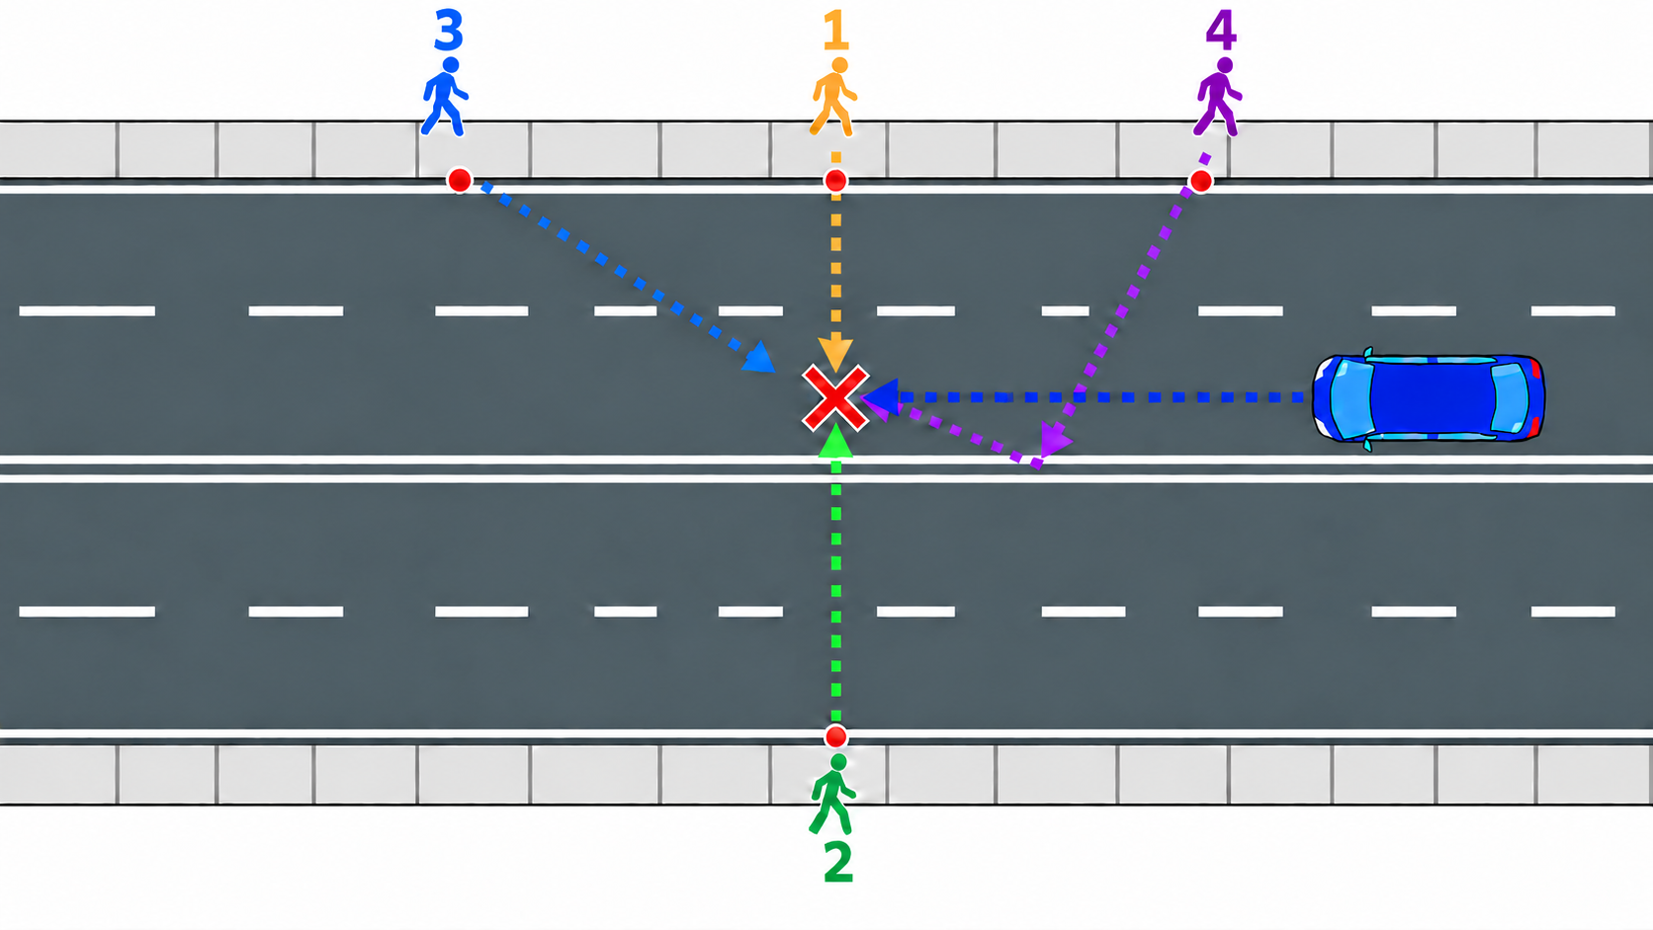
Опасност- възрастен пешеходец

Slide 5
Опасност на пътя- пълнолетен пешеходец
Р 1118/74 ІІІ1 Р 122/87 3 НО 77/1989 г. 3 НО
Пешеходците на пътното платно са винаги опасност на пътя
Р 722/1980 3 НО, Р 819/1980 г. 3 НО
Пешеходецът е опасност когато се намира на платното за движение. Когато се намира на такова място, което е предназначено за престой или движение и не дава никакви признаци, че ще навлезе на платното- не е опасност.
Р 226/1983 3 НО
Когато пешеходецът се намира на платното за движение, но е неподвижен- отново е опасност.
Р 362/1983 3 НО, Р 66/85 3 НО
Когато пешеходецът е спял на разделителната линия и изчаква преминаването на МПС, той остава опасност.

Slide 6
Опасност на пътя- пълнолетен пешеходец
Р 440/86 3 НО
Пешеходецът е опасност не всякога в момента на навлизане на пътното платно (когато това не е могло да бъде възприето), а към момента на възможността да бъде забелязан (навлизане на пътното платно зад насрещно движещ се автомобил).
Р 804/1977 3 НО Р 58/1986 3 НО
Когато пешеходецът премине през лентата на движение на водача, но предприеме след това връщане, това няма значение за определяне на момента на възникване на опасността- той остава опасност от момента на навлизане на пътното платно.
Р 609/1975 3 НО Р 206/1978 3 НО
Ако пешеходецът се движи на банкета до пътното платно- той не е опасност“
Р 44/78 3 НО
Когато пешеходецът се намира на тротоар- не е опасност

Slide 7
Опасност на пътя- дете
Р 58/1983 ОСНК
Деца са лицата ненавършили четиринадесет годишна възраст.
Р 483/94 3 НО
Децата са винаги опасност, без значение дали се намират на пътното платно или извън него.
Р 39/1981 ВК, Р 36/1981 г. ВК ВС
Задължение да се премине със скорост, позволяваща да се спре пред внезапно появило се на пътя дете възниква не само при преминаване покрай училище или детска градина.
Р 1134/1974 г. 3 НО
Водачът е длъжен винаги да предполага рязко навлизане на пътното платно от дете. В този случай той носи отговорност, независимо дали произшествието е станало в опасната зона.
Р 656/1978 3 НО, Р 472/1983 ВК, Р 95/1983 ОСНК
Децата като участници в движението представляват опасност винаги когато не са контролирани от възрастен. Контрол е налице когато те се носят или е налице твърда връзка между тях и възрастния.

Slide 8
Опасност на пътя- дете
Р 304/1988 г. 3 НО
Моментът на отскубването от ръката на възрастния е момента на възникване на опасността. Ако към този момент ударът е бил непредотвратим (в опасна зона) следва да се приеме, че опасността е възникнала внезапно и неочаквано за водача.
Р 558/2008 г. 1 НО
Моментът, в който детето следва да бъде ценено като опасност е този, в които то може да бъде възприето.
Р 588/1984 3 НО
Когато към кръстовище се насочва дете на велосипед, независимо дали се движи на път с предимство той следва да предположи, че същото може да навлезе необмислено в него.
Р 703/1977 г. 3 НО
Звуковият или светлинен сигнал при преминаване покрай деца не освобождава водачът от задължение да вземе други мерки за осигуряване на безопасността.

Slide 9
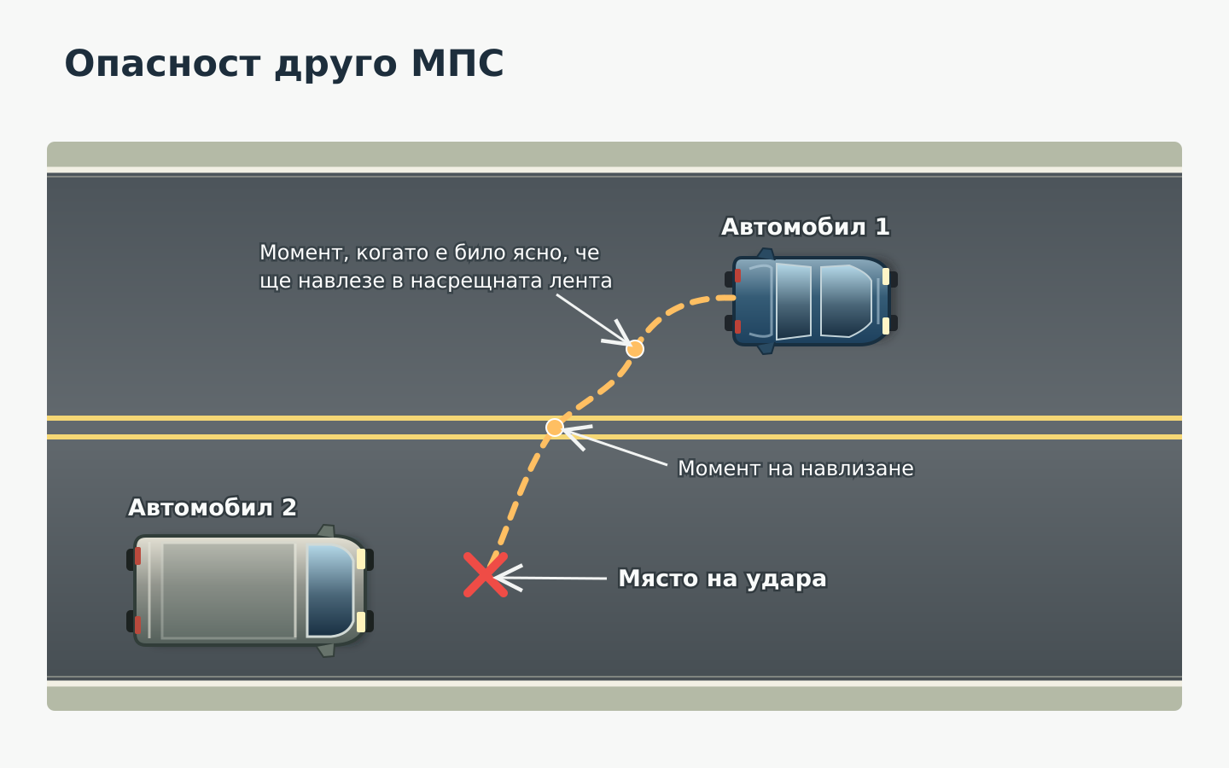
Опасност- друго МПС

Slide 10
Опасност на пътя- друго превозно средство
Р 36/1986 г. 3 НО Р 1035/1977 г. 3 НО
При сблъсък на две насрещно движещи се автомобила опасността възниква от момента на навлизане на един от тях в лентата за насрещно движение.
Р 1167/1976 3 НО
При движение по път с предимство превозното средство, което се движи по път без предимство представлява опасност към момента, в който премине мястото за спиране и изчакване, тъй като останалите водачи не могат да очакват той да не спре.
Р 227/1977 3 НО Р 441/1983 3 НО Р 3331/1979 1 НО, Р 248/1977 г. 1 НО, Р 1351/1980 г. 1 НО, Р 522/1983 г. 3 НО, Р 21/1987 г. 3 НО
Движещото се по път без предимство превозно средство става опасност към момента, в който премине стоп линията или в предходен момент, когато е очевидно, че и да желае не може да предотврати от техническа страна навлизането в кръстовището.

Slide 11
Опасност на пътя- друго превозно средство
Р 139/1987 г. 3 НО
При възникване на опасна пътна ситуация при преминаване на кръстовище водачът е длъжен да се откаже от предимството си и да предотврати произшествието.
Р 92/86 ОСНК
Опасност е налице когато един участник в движението не се намира на определеното място, съгласно правилата за движение по пътищата- делото е за велосипедист, който не се е намирал на един метър от края на пътното платно.
Р 541/1991 г. 3 НО, Р 658/1991 г. по НД 541/1991 г. 3 НО
При наличие на животни на пътното платно и в близост до него водачът е длъжен да намали скоростта и премине бавно, като по този начин осигури безопасността на животните и придружаващите ги лица.
Р 954/1977 г. 3 НО
Опасността може да е свързана с дефекти на пътната настилка, препятствия на пътя, неизправност на МПС, поведение на превозвани пътници и т.н.

Slide 12
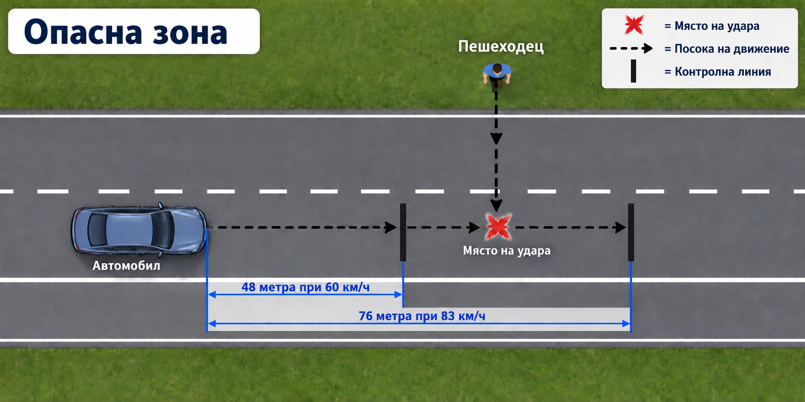
Опасна зона

Slide 13
Опасна зона
Р 1628/1973 3 НО
Опасната зона е най- малкото разстояние, на което превозното средство може да бъде спряно от момента на появяване на препятствие на пътя.
Р 8/1987 г. ОСНК, Р 381/1967 3 НО, Р 205/1986 3 НО, Р 250/1986 г. 3 НО
Опасната зона за спиране на МПС е най- малкото възможно разстояние, на което може да бъде спряно същото от неговия водач, като се отчетат обективния фактор спирачен път и субективния- време за реакция на опасността.
Р 28/1973 3 НО
Опасната зона представлява най- малкото разстояние, на което едно превозно средство може да бъде спряно от момента на възникване на опасността. Тя винаги е по- голяма от спирачния път, тъй като в при определянето й се включват времето за реакция на водача и задействането на спирачната система.

Slide 14
Опасна зона
Р 79/1990 3 НО
При два насрещно движещи се автомобила значение за определяне на опасната зона има тяхното взаимно възприемане, скоростта на движение на всеки един от тях и времето, за което те се срещат.
Р 73/1975 3 НО
Когато препятствието се появи в опасната зона за спиране, избирането на един или друг вариант на маневриране за избягване на произшествието от страна на водача на МПС не може да му бъде вменено като нарушение на правилата за движение по пътищата. Неправилната маневра е основание за ангажиране на наказателната отговорност при възникване на опасност извън опасната зона.

Slide 15
Опасна зона
Р 148/1976 3 НО
Опасната зона за спиране на МПС представлява основание за отпадане на отговорността при следните предпоставки:
- опасността е възникнала в нейните граници
- скоростта на движение е съобразена с изискванията на чл.20, ал.2 НК
- изменението на пътната обстановка (обичайно става дума за възникване на опасността е настъпило в резултат на фактор, който водачът не е могъл и не е бил длъжен да предвиди или възприеме)
- не е допуснато друго нарушение, което да е в причинно- следствена връзка с настъпилото произшествие.
Р 673/1977 г. 3 НО
Когато опасността е възникнала извън опасната зона, но водачът се е поколебал как да реагира- не са налице предпоставки за оневиняването му

Slide 16
Момент, в който се дължи реакция при опасност на пътя
Р 587/2011 г. 3 НО
моментът, в който водачът дължи действие е този, в който обективно е могъл да възприеме опасността
възможно е да е налице субективна причина, която да е била пречка за възприемане на опасността
ако тази причина не е в резултат на виновно поведение, то следва да бъде отчетен този по- късен момент
Р 1128/1976 3 НО
- моментът, в който водачът е задължен да вземе мерки и предотврати произшествието е този, в който пътното препятствие се е появило на платното за движение или в близост до него.
- тогава, когато водачът не е имал възможност да го възприеме се отчита момента когато е била налична фактическа възможност препятствието да бъде възприето.

Slide 17
Момент, в който се дължи реакция при опасност на пътя
Р 353/84 3 НО, Р 71/1983 г. 3 НО
Няма значение дали водачът е възприел опасността. Изследва се въпроса дали е могъл да я възприеме, защото той има задължение да наблюдава всеобхватно пътната обстановка.
Р 613/85 3 НО
Моментът, в който възниква опасността може да е свързан с изненадващо действие, предприето от друг участник в движението или от собствена непредпазливост, изразила се в недостатъчно внимателно следене на пътната обстановка.
Р 409/2010 г. 3 НО
Водачите не могат да носят отговорност за това, че не са предвидили евентуално неправомерно действие от друг участник на движението

Slide 18
Спасителна маневра
ТР 106/1983 г. ОСНК
винаги представлява действие, свързано с изменение на посоката на движение
това действие не е правно регламентирано (представлява нарушение)
извършването му се налага с оглед избягване на произшествие
Спасителна маневра е налице когато опасността възниква в резултат на :
Неправомерно действие от друг участник в движението
Случайно събитие (обичайно резултат на действие на природни сили)
Неправомерно действие на самия водач
спасителна маневра може да се предприеме само в опасната зона
спасителната маневра следва да е единствен възможен начин за предотвратяване на произшествието
спасителната маневра следва да води единствено до увреждане на имущество

Slide 19
Спасителна маневра
Р ТР 90/1982 ОСНК
- спасителната маневра представлява изменение на посоката на движение
- извършва се при внезапно възникнала опасност от неправомерно поведение на други участници в движението, водача или природни сили
- тя е правомерна когато се уврежда имущество, а не се причинява смърт или увреждане на хора
- опасността трябва да е внезапна и да не може да бъде предотвратена по друг начин
- задължително трябва да бъде в опасната зона
Р 1035/1980 3 НО, Р 172/1995 г. 3 НО
Спасителната маневра би могла да бъде правомерна само ако е осъществена при условията на крайна необходимост- когато причинените вреди са по- малко от предотвратените

Slide 20
Спасителна маневра
Р 74/1984 г. 3 НО
Спасителната маневра не може да бъде предшествана от неизпълнение на предписаните правила за движение.
Тя винаги представлява единствен начин за спасяване, когато са изчерпани всички останали възможности.
Спасителната маневра не може да уврежда здравето и живота на други участници в движението, а само имуществени блага
Р 97/1994 3 НО
Водачът не може да се позове на крайна необходимост (каквото представлява спасителната маневра) когато се причинява смърт или телесна повреда на лица, които не са участвали в създаването на опасността.

Slide 21
Спасителна маневра
Р 468/1984 г. 3 НО
Когато наред с останали участници в движението водачът е извършил нарушение и е възникнала опасност, за предотвратяването на която се налага извършване на маневра същата не може да бъде приета за спасителна
Р 15/2011 г. 2 НО
(два насрещно движещи се автомобила, при които единият навлиза в насрещната лента, след което другият на свой ред навлиза в неговата насрещна и при завръщането на първия в лентата му настъпва удар)
Вторият водач не може да се позове на спасителна маневра, тъй като е имал възможност да намали или спре и по този на начин да предотврати произшествието

Slide 22
Случайно деяние
ТР 28/1984 г. ОСНК
разпоредбата на чл.15 НК може да намери приложение при всякаква пътна обстановка
Р 45/2012 г.
Не е налице случайно деяние когато:
Опасността не е възникнала внезапно в опасната зона и ударът е бил непредотвратим
Опасността е възникнала в момент когато водачът е имал възможност да я възприеме, респективно да реагира и не го е направил
Р 318/1988 г. 3 НО
Случайно деяние е налице когато:
Водачът не е извършил нарушение
Водачът е бил поставен в условия, при които е било невъзможно предотвратяването на произшествието

Slide 23
Случайно деяние
Р 23/1987 г. 3 НО
Когато водачът е извършил нарушение, това че произшествието е настъпило в опасната зона не е основание да се прецени, че е той не носи отговорност (ако осъщественото нарушение е в причинна връзка с настъпване на произшествието)
Р 42/85 3 НО
Ако опасността възникне внезапно и непредвидено в опасната зона и настъпят съставомерните последици деецът не отговаря за същите, тъй като е налице случайно деяние.
Р 159/1982 3 НО
Когато е налице обективна невъзможност да бъде възприето пътно препятствие не е налице виновно нарушаване на правилата за движение при настъпване на съставомерен резултат.
Р 58/1985 3 НО
Когато водачът не по своя вина е поставен в невъзможност да избегне настъпването на общественоопасните последици е налице случайно деяние. (в случая е била налице зона за спиране над 47 м, а опасността е възникнала когато автомобила е бил на 11 м от нея)

Slide 24
Случайно деяние
Р 400/1977 3 НО
Не е налице случайно деяние, когато водач на МПС не е могъл да контролира управляваното превозно средство или да възприема измененията в пътната обстановка в резултат на заболяване, но сам се е поставил в тази невъзможност, предвид това, че е нарушил режима на здравословното си състояние и не е приемал предписаните му лекарства. (болен от диабет изпада в хипогликимия в резултата на невзимане на лекарства)
Р 826/1978 3 НО
Загасването на двигателя на превозното средство не е основание да се приеме, че е налице случайно деяние, тъй като това не се е случило извън волята на водача, а се е дължало на негово действие или бездействие.
Р 1176/1977 г. 3 НО
Не е налице случайно деяние когато водачът независимо, че не е докоснал пострадалия е поставил началото на причинен процес, в резултат на който са настъпили уврежданията

Slide 25
Случайно деяние
Р 29/1982 3 НО
Когато при предприемане на аварийно спиране- при рязко задействане на спирачната система тя не сработи в резултат на дефект- налице е случайно деяние
Р 582/1986 г. 3 НО
При възникване на опасност и съществуването на няколко начина за предотвратяване на произшествието водачът е длъжен да избере този, свързан с намаляване на скоростта на движение. Ако той не стори това незабавно след възприемане на опасността не е налице случайно деяние.
Р 315/1988 3 НО
Водач на МПС не действа виновно ако:
- не е осъществил нарушение на правилата за движение по пътищата
- бил е поставен в невъзможност да изпълни задълженията си и да предотврати настъпването на вредните последици

Slide 26
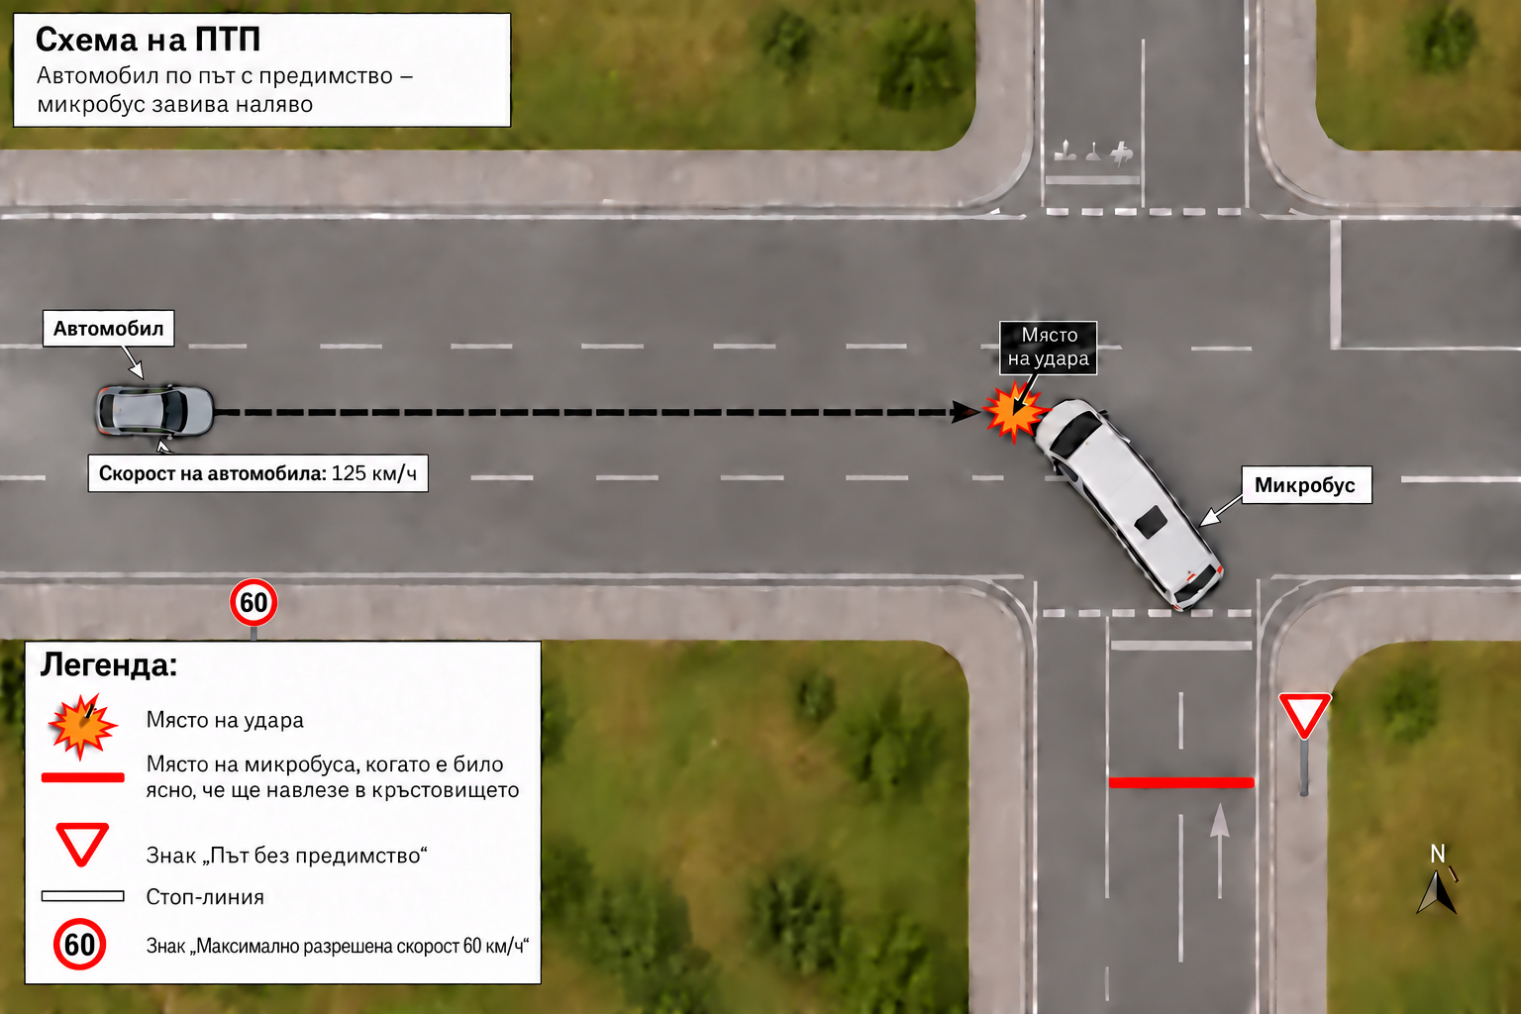
Независимо съпричиняване

Slide 27
Независимо съпричиняване
Престъплението по чл.343, ал.1 НК е непредпазливо и при него е невъзможно да има съучастие.
Р 123/2012 г. по НД 257/2012 г. 1 НО, Р 52/2012 г. по НД 3071/2011 г. 3 НО
Когато пътното произшествие е причинено от действията на повече от един водач на моторно превозно средство е налице независимо съпричиняване. В тази хипотеза всеки един от извършителите със свои действия, с които е нарушил правилата за движение е допринесъл за настъпване на съставомерния резултат. Ето защо и всеки от водачите трябва да носи наказателна отговорност за причинените от него общественоопасни последици.
При независимото съпричиняване се изследва:
нарушенията, осъществени от всеки един, като те могат да бъдат различни за всеки от тях
наличието на причинна връзка между нарушението и настъпилия резултат
Р 156/2021 г. по НД№614/2020 г. 2 НО
Съдът е приел, че е възможно да бъде степенуван приносът на независимите причинители, който следва да бъде преценен с оглед осъществените от всеки един нарушения и укоримостта на поведението им (в този смисъл Р381а по НД310/1989 г., 3 НО). В случая един от подсъдимите е имал значително по- голям принос за настъпване на произшествието, предвид това, че именно неговото поведение е създало усложнената пътна обстановка (рязко навлизане в съседна лента за движение) и би застрашило всеки един водач, движещ се след него в неговата лента.

Slide 28
Съпричиняване от страна на пострадалия
Р 60113/2021 г. по НД 421/2021 г., 3 НО
Съпричиняване е налице единствено и само когато допуснатото от пострадалия нарушение е в причинно- следствена връзка с настъпилите общественоопасни резултати. В случая пострадалият е бил неправоспособен водач и се е движил с превишена скорост, но ако е управлявал автомобила с максимално разрешената, ударът отново би бил непредотвратим, поради което няма съпричиняване.
Р 17/2022 г., по НД 1104/2021 г., 3 НО, Р52/2020 г. по НД 161/2020 г. 3 НО, Р 129/2020 г. по НД 487/2020 г. 2 НО
Неизползването на предпазен колан от пострадалия не следва да бъде преценено като съпричиняване. Това обстоятелство би следвало да бъде отчетено ако допуснатото нарушение от пострадалия е допринесло за настъпването на общественоопасните последици, но ако не е установено, че при недопускането му последиците биха били по- леки и то няма отношение към произшествието не следва да бъде основание за приемане на съпричиняване.

Slide 29
Съпричиняване от страна на пострадалия
Р 97/2019 г. по НД 280/2019 г., І НО
Съпричиняването“ представлява принос на пострадалия за настъпване на общественоопасните последици и същото всякога има обективен характер. То обхваща случаите, когато общественоопасните последици се дължат на съчетания ефект от виновното поведение на извършителя и поведението на увредения. Това конкретно поведение (действие или бездействие) винаги е противоправно и е в пряка причинно- следствена връзка с настъпилия общественоопасен резултат. Вината на пострадалия не е фактор, който подлежи на отчитане, като съпричиняване е възможно и когато невменяемо лице или малолетно лице допринесе за настъпване на резултата, независимо от неспособността им да действат разумно, респективно от тяхната наказателна или административно-наказателна отговорност. Това разбиране е застъпено и последователно се отстоява в съдебната практика, като въпросът е решен еднозначно с ТР 88/1962 г., ОСГК ВС и в множество други решение, между които Р 165/2010 г. по ТД 93/2010 г., ІІ ТО, Р 44/2013 г. по ТД 1139/2011 г., ІІ ТО и ТР№1/2014 г., ОСТК. Съдът е отбелязал, че в множество решения касационната инстанция е приемала, че независимо от това, че не носят отговорност за действията си, когато са извън контрола на възрастни децата, като активни участници в движението са задължени да спазват правилата за движение и при нарушаването им обективно съпричиняват настъпилите вредни последици, като в този смисъл са Р 720/1969 г. по НД 611/1969 г. ІІІ НО, Р 47/1980 г. по НД 1337/1979 г. ІІІ НО, Р 1400/1974 г. по НД 1312/1974 г. ІІІ НО,Р 98/1983 г. по НД 95/1983 г. ІІІ НО, Р 6/1985 г. по НД 588/1984 г. ІІІ НО, Р 229/2010 г. по НД 111/2010 г. ІІ НО, Р 279/2014 г. по НД 279/2014 г. ІІ НО, Р 12/2019 г. по НД 1225/2018 г. І НО

Slide 30
Благодаря за вниманието!
shekerdjiev@gmail.com

